Slide 1


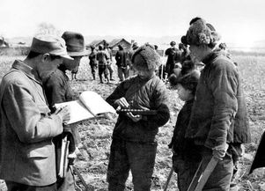
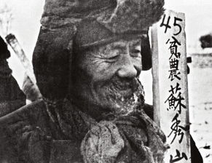
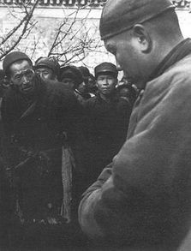
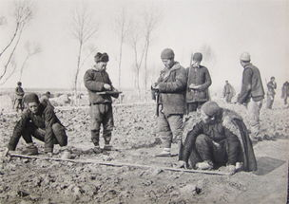

第一单元 中华人民共和国的成立和巩固
：
第3课
土地改革

Slide 2

学习目标
1.了解土地改革的开展及基本完成
2.掌握《中华人民共和国土地改革法》的公布
3.理解土地改革的意义

Slide 3
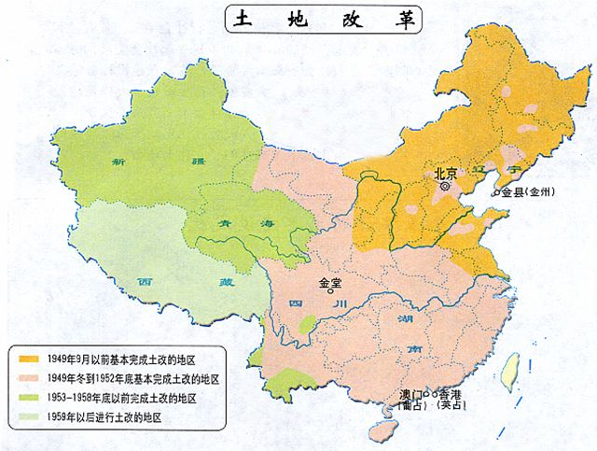
《中华人民共和国土地改革法》的实施
老解放区
已完成土改
实行土改的原因
新中国成立后，占全国人口一多半的新解放区还没有进行土地改革。
这种状况严重阻碍农村经济和中国社会的发展
农村存在大量无地和少地的农民
←根本原因
广大农民迫切要求进行土地改革，获得土地
←直接原因

Slide 4
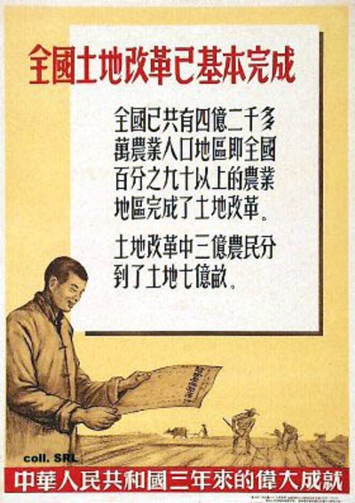
《中华人民共和国土地改革法》的实施
法律依据：
《中华人民共和国土地改革法》
时间：
1950-1952年底基本完成
内容：
废除地主阶级封建剥削的土地所有制，实行农民的土地所有制。
措施：
没收地主的土地，分给无地或少地的农民耕种；同时也分给地主一份，让他们在劳动中改造自己。
结果：
获得土地
免除地租
农民真正获得了解放

Slide 5
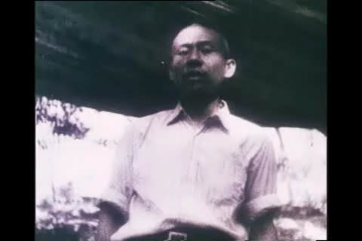
《中华人民共和国土地改革法》的实施
法律依据：
《中华人民共和国土地改革法》
时间：
1950-1952年底基本完成
内容：
废除地主阶级封建剥削的土地所有制，实行农民的土地所有制。
措施：
没收地主的土地，分给无地或少地的农民耕种；同时也分给地主一份，让他们在劳动中改造自己。
结果：
获得土地
免除地租
农民真正获得了解放

Slide 6
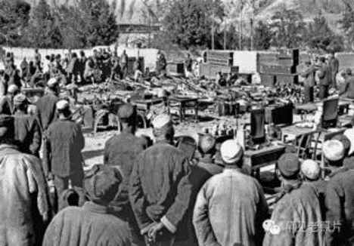
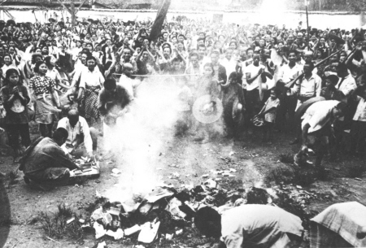
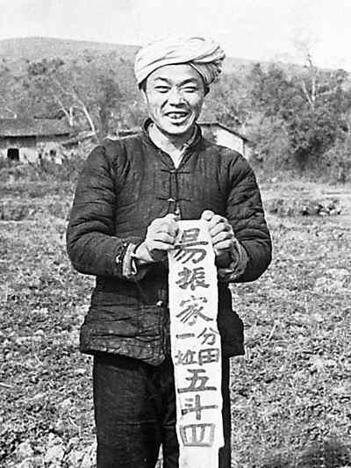
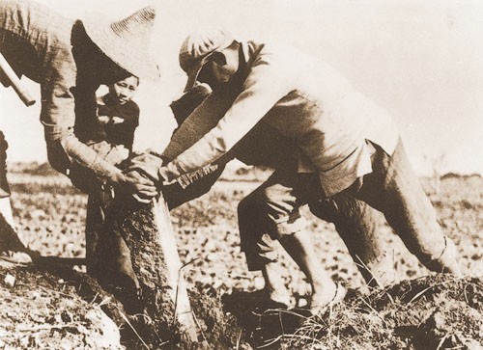
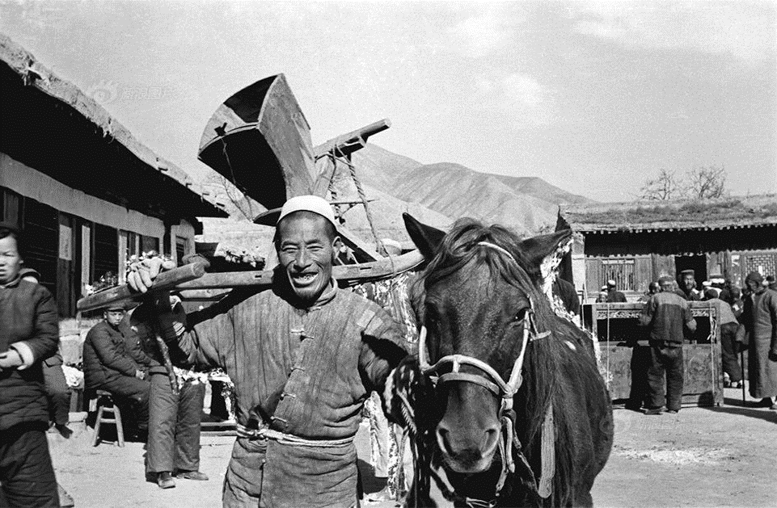
《中华人民共和国土地改革法》的实施
土改特点：
土地所有制变化
从“地主私有”
↓
“农民私有”
孤立地主
中立富农
（减少阻力）
分物资
烧地契
农民分到土地
土改中拔出地主立的地界碑
农民分到地主耕牛、工具

Slide 7

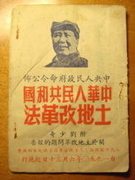
材料研读❶
废除地主阶级封建剥削的土地所有制，实行农民的土地所有制，借以解放农村生产力，为新中国的工业化开辟道路。
——《中华人民共和国土地改革法》
结合这段文字，思考为什么要废除地主阶级封建剥削的土地所有制？
封建土地制度严重阻碍农村经济和中国社会的发展
国家建设的需要

Slide 8
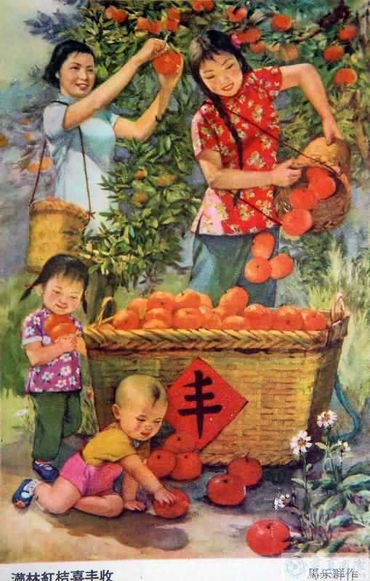
土地改革的意义
❶土地改革的完成，彻底摧毁了我国存在2000多年的封建土地制度，消灭了地主阶级；
❷农民翻了身，得到了土地，成为土地的主人。
❸这使人民政权更加巩固，也大大解放了农村生产力。
❹农业生产获得迅速恢复和发展，为国家的工业化建设准备了条件。
年份 | 粮食总产量（亿公斤） | 比1949年增长
1949 | 1132
1951 | 1436 | 26.9%
1952 | 1639 | 44.8%

Slide 9
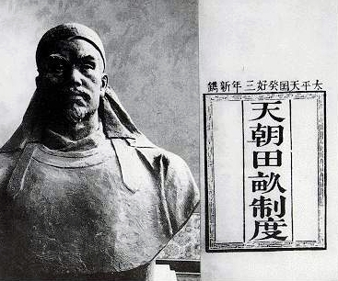
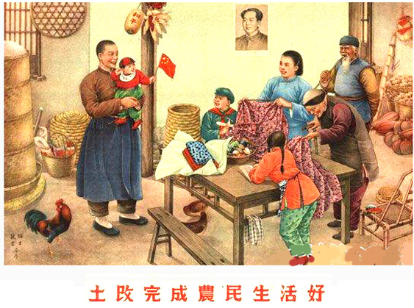
材料研读❷
愿望：
“耕者有其田”
在太平天国运动中，颁布了《天朝田亩制度》，想要实现“有田同耕”，土改实行“耕者有其田”政策，你认为它们的共同点是什么？
满足农民对土地的需求

Slide 10
知识归纳
建国初期的任务
时间 | 任 务 | 事 件 | 意 义
1949 | 建立人民政府
1951 | 统一大陆, 民族团结
1950-1953 | 保家卫国
1950-1952 | 满足农民对土地的愿望
召开第一届中国人民政治协商会议,成立新中国
代行职权
巩固政权
西藏和平解放
政治
抗美援朝
军事
土地改革
经济

Slide 11

课堂小结
背景
新中国成立时，新解放区未土改
原因
封建土地制度严重阻碍农村经济和中国社会的发展
土地改革
时间
1950-1952年底
法律
《中华人民共和国土地改革法》
内容
地主的土地所有制→农民的土地所有制
意义
彻底摧毁了封建土地制度，解放了农村生产力
巩固了人民政权，为国家工业化建设准备了条件

Slide 12
课堂检测
1.下列各项，规定废除地主阶级封建剥削土地所有制的是（ ）
A.《中国土地法》
B.《中国土地法大纲》
C.《中华人民共和国土地改革法》
D.《中华人民共和国土地法 》
2.1950年，土地改革在全国轰轰烈烈地展开，当时尚未进行土地改革的省份是（ ）
A.安徽 B.浙江 C.甘肃 D.西藏
C
D

Slide 13
3.我国存在2000多年的封建土地制度被彻底废除的标志是（ ）
A.1947年，《中国土地法大纲》颁布
B.1949年10月，中华人民共和国成立
C.1950年，《中华人民共和国土地改革法》
D.1952年，全国基本完成土地改革
4.从太平天国的《天朝田亩制度》到孙中山先生的“耕者有其田”，中国农民拥有土地的千年梦想都没有实现，真正的“耕者有其田”是在( )后普遍实现的。
A.新中国成立 B.《中华人民共和国土地改革法》颁布
C.辛亥革命 D.《中华人民共和国土地法》颁布
D
B

Slide 14
5.在土地改革中，党和政府把土地分给农民，其根本原因是（ ）
A.封建剥削土地制度严重阻碍了农村经济的发展
B.农民在革命战争年代有功于革命，分土地事实上是“按功行赏”
C.地主土地太多，无法耕种
D.农民无地少地，生活困苦
6.下列事件中，既巩固了政权，又促进了经济发展，为国家工业化创造了条件的是（ ）
A.和平解放西藏 B.土地改革
C.抗美援朝 D.制定宪法
A
B

